Slide 1
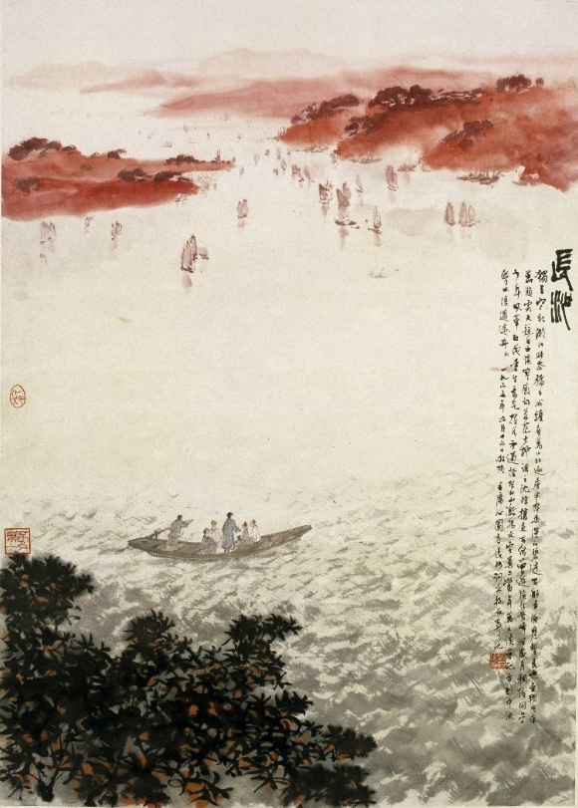
【中职专用】统编版·基础模块（上册）
沁
园
春
长
毛泽东
毛泽东
沙

Slide 2
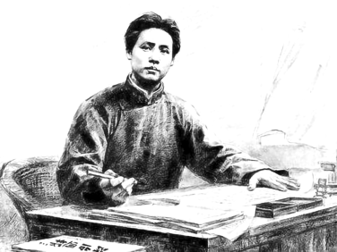
文体知识
词牌名
题目
本词作于1925年，当时革命运动正在蓬勃发展。

Slide 3
文体知识
词：起源于隋唐，大盛于宋，是一种可以配乐而歌的文学样式。起初称“曲子” “杂曲子”“曲子词”， 因句式不齐，也称“长短句” 、 “诗余”。
古典诗歌
词牌：“词有定格，句有定数，字有定声。”每首词都有一个曲词名称，叫“词牌”。词可以分上下两段，叫“片”或“阕”。上片写景，下片抒情。
现代新诗

Slide 4
文体知识
小令
58字以内
词的分类
中调
59—90字
长调
91字以上
气势豪放，意境雄浑，充满豪情壮志，如苏轼和辛弃疾
豪放派
词的流派
语言清丽含蓄，感情婉转缠绵，情调或轻松活泼，或婉约细腻，如柳永、李清照
婉约派

Slide 5
任务一：正字音 记词语
沁园春（qìn） 橘子洲（jú） 百舸（gě）
寥廓（liáo kuò） 苍茫（cāng máng） 沉浮（chén ）
峥嵘（zhēng róng） 挥斥方遒（qiú） 浪遏飞舟（è）
古典诗歌
现代新诗

Slide 6
任务一：正字音 记词语
风华正茂：风采才华正盛。
挥斥方遒：挥斥，奔放；遒，强劲有力。
峥嵘岁月：不寻常的日子。
指点江山：评论国家大事。
古典诗歌
现代新诗

Slide 7
任务二：听诵读 析结构
独立/寒秋，湘江/北去，橘子洲头。看//万山/ 红遍，层林/尽染；漫江/碧透，百舸/争流。鹰击/长空，鱼翔/ 浅底，万类霜天// 竞自由。怅// 寥廓，问// 苍茫大地，谁主/ 沉浮？
携来/ 百侣曾游。忆// 往昔/ 峥嵘岁月/稠。恰//同学少年，风华/正茂；书生/意气，挥斥/方遒。指点/江山，激扬/文字，粪土/ 当年//万户侯。曾// 记否，到//中流击水，浪遏/ 飞舟？
古典诗歌
现代新诗

Slide 8
任务二：听诵读 析结构
词作一般都是上阕写景，下阕抒情。这首词上下阕分别写了什么内容？
古典诗歌
上阕写景 描绘湘江绚烂的秋景图
下阕抒情 抒发凌云壮志的革命情
现代新诗

Slide 9
任务二：听诵读 析结构
全词结构
一.“独立寒秋……橘子洲头”：人物、时令、地点；
二.“看万山红遍……竞自由”：湘江秋景图；
三.“怅寥廓……谁主沉浮”：小结与过渡；
四.“携来百侣曾游……浪遏飞舟”：少年壮志图。
古典诗歌
现代新诗

Slide 10
任务三：析开篇 入诗境
开头三句哪个字或词最能体现词人气魄之“大”？
妙处
古典诗歌
1、包含了站立的意思；
2、表达诗人独自一人，面对当前形势，依然开朗豁达；
3、展现出高大伟岸的身躯，显示出诗人中流砥柱的气概。
独立寒秋，
湘江北去，
橘子洲头。
立
独立
现代新诗

Slide 11
任务四：品语言 析意象
看万山红遍，
层林尽染；
漫江碧透，
百舸争流。
鹰击长空，
鱼翔浅底，
万类霜天竞自由。
1、作者站在橘子洲头，他都看到了哪些景物？作者的视线如何转换？
古典诗歌
2、作者是用哪些词语来形容这些景物？这些词是否可以更换？
现代新诗

Slide 12
任务四：品语言 析意象
毛泽东独立橘子洲头，看到了哪些景物？作者的视线如何转换？
山、林——远
江、舸——近
鹰 ——仰
鱼 ——俯
湘江秋景图
远近结合
具体到概括
动静结合
看
（领字）
俯仰结合
总结：万类霜天竞自由

Slide 13
任务四：品语言 析意象
这些景物有何特点？这些词是否可以更换？
看万山红遍，
层林尽染；
漫江碧透，
百舸争流。
鹰击长空，
鱼翔浅底，
万类霜天竞自由。
“红遍”：万山红得非常彻底，范围极广。
“染”：拟人手法，写出秋色之深。
“透”写出水的碧绿清澈。
“争”活现出千帆竞发的热闹场面，既写了船，又写了人，展现出人奋发向上的精神面貌；
“击”拟人手法，显示出雄鹰展翅奋发，迅猛矫健的有力身姿。
“翔”既写了“鱼”，又写了“水”。写出鱼儿在清澈见底、水天相映的水中游动得自由轻快，像在天空飞翔一样。突出其“轻”与“快”。
“竞”不仅是万物竞相自由，更有全都实现了生命自由展示之意，是对前三个动词的高度概括。

Slide 14
任务五：知背景 析抱负
1925年，国家内忧外患、贫病交加。当时革命形势高涨，群众运动风起云涌，“五卅”惨案爆发，反帝反封建斗争如火如荼。这时候，一方面工农革命运动蓬勃发展，另一方面反动势力为了维护其统治，对革命力量进行了疯狂的镇压。
怅寥廓，问苍茫大地，谁主沉浮。
在这里诗人“独立寒秋”，不是想着自己被军阀追捕的处境，而是放眼宇宙，胸怀祖国，关注着国家民族前途命运的沉浮，提出“谁主沉浮”的问题，足见青年的毛泽东就有胸怀天下的豪情，有伟大的抱负。

Slide 15
任务六：析形象 悟主题
峥嵘岁月图
携来百侣曾游，忆往昔峥嵘岁月稠。恰同学少年，风华正茂；书生意气，挥斥方遒。指点江山，激扬文字，粪土当年万户侯。曾记否，到中流击水，浪遏飞舟?
“携来百侣曾游，忆往昔峥嵘岁月稠。”在结构上有什么作用？
承上启下 过渡作用
塑造了怎样的少年形象？
（可用原句回答）
（年龄气质、精神状态、战斗行动）

Slide 16
任务六：析形象 悟主题
词的下阕忆起那段不平凡的往昔岁月，展现了青年毛泽东怎样的风采？
“风华正茂”——青春年少，才华横溢。
以天下为己任、
蔑视反动统治者、敢于改造旧世界的革命青年。
“书生意气，挥斥方遒”——热情奔放，敢想敢做，以天下为己任。
“指点江山，激扬文字”——激昂慷慨，奋笔疾书；关心国家命运， 针砭时弊，宣传真理。
“粪土当年万户侯”——蔑视官僚军阀，救国救民，敢于斗争。

Slide 17
任务六：析形象 悟主旨
最后三句蕴含着词人怎样的感情？在全词中有什么作用？
曾记否，到中流击水，浪遏飞舟？
（1）一代革命青年壮志凌云，以天下为己任，立志振兴中华的豪情壮志。
（2）含蓄地回答了上片提出的“谁主沉浮”的问题。

Slide 18
任务六：析形象 悟主题
作品通过对大好河山的描绘，对国家前途命运的忧思，对往昔岁月的追忆，抒发了以天下为己任的伟大抱负、昂扬的革命斗志和顽强的革命精神。

Slide 19
任务七：心悟口诵 传精神
（1）请同学们带着对课文内容的理解，带着对革命领袖伟大革命理想和信念的感悟，心悟口诵，大声朗诵伟人的诗篇。
（2）以“理想和信念”为主题的写一篇600字的文章。
要求：积极向上、符合主题、字数不限。

